Slide 1
コーポレートサイトにちょうどいい国産CMS
baserCMS ユーザーグループ 武藤海

Slide 2
目次
●baserCMSとは？
1.サイトに必要な機能を標準装備
2.専門知識不要で感覚的にページ作成が可能
3.セキュリティ対策に向き合い、安心・安全の提供
●baserCMSのコミュニティ
1.baserCMSクリエイティブパートナー
2.ユーザーフォーラム

Slide 3
baserCMSとは？
直感的な使いやすさと、高い自由度を兼ね備えた国産のCMSです
１．サイトに必要な機能を標準装備
固定ページ・ブログ・メールフォームといった、サイト制作の定番機能が標準装備
２．専門知識不要で感覚的にページ作成が可能
プラグインによるブロック積み上げ型のエディタで、ラクラクページ作成
3．セキュリティ対策に向き合い、安心・安全の提供
脆弱性診断の外部サービスを利用したセキュリティ対策の取り組み

Slide 4
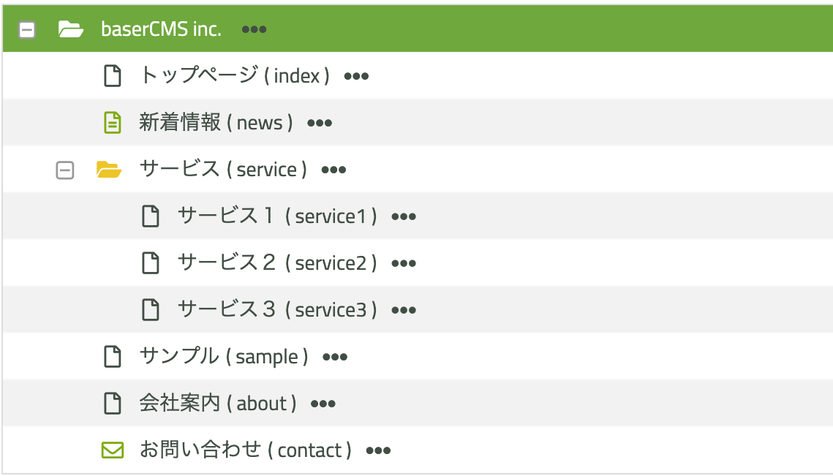
１．サイトに必要な機能を標準装備
サイト制作の定番の機能
固定ページ・ブログ・メールフォームといった、
サイト制作の定番機能が標準装備。
複数設置も容易に可能。
固定ページ
メールフォーム
ブログ
サイトの全体構造が直感的に理解できる
サイト全体のコンテンツはツリー構造で視覚的にわかりやすく管理。
ツリー構造をナビゲーションにも反映可能。
ドラッグアンドドロップによる並び替え可能で、ユーザビリティを考慮した設計。

Slide 5
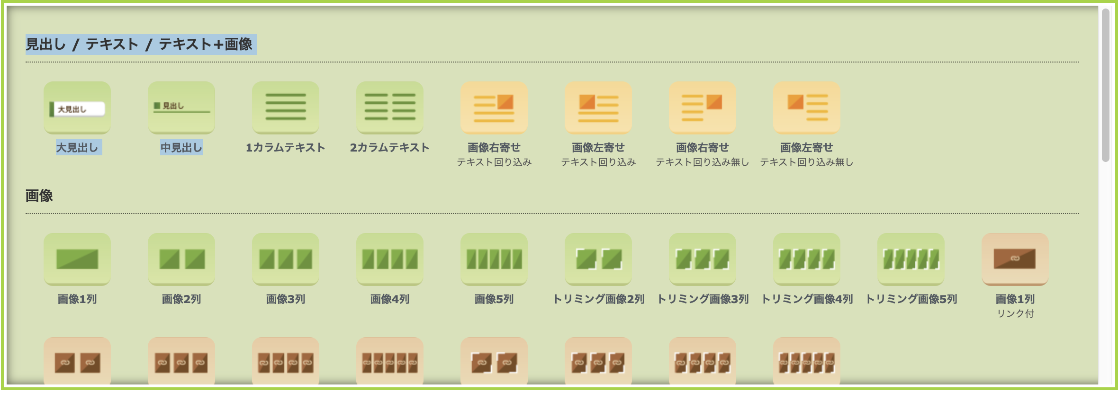
2. 専門知識不要で感覚的にページ作成が可能
コンテンツブロックをボタン1つで簡単に追加『BurgerEditor』
コンテンツ追加・編集用のプラグイン『BurgerEditor』によって、作成したい内容に合わせたブロックを選択し、積み上げながらページを作成可能。
「テキストのみ」「テキスト+画像」「Youtube動画」
など様々なブロックが用意されています。

Slide 6
3．セキュリティ対策に向き合い、安心・安全の提供
脆弱性診断の外部サービスを利用したセキュリティ対策の取り組み
Webアプリケーション脆弱性検査サービスの「VAddy」による脆弱性検査を行い、クリアすることで、安全にご利用いただけるように対策を重ねています。
日本人向けのCMSのため、不正行為を行う者も少ないという特徴もあります。

Slide 7
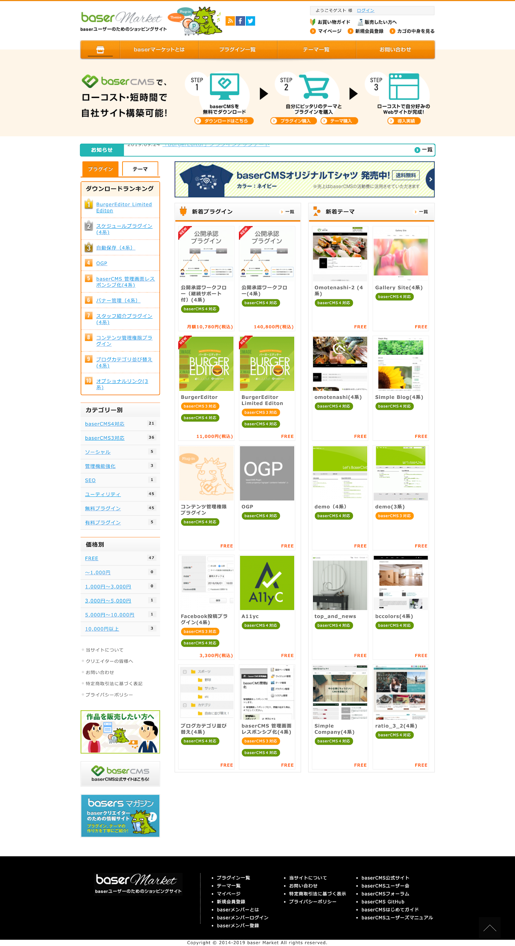
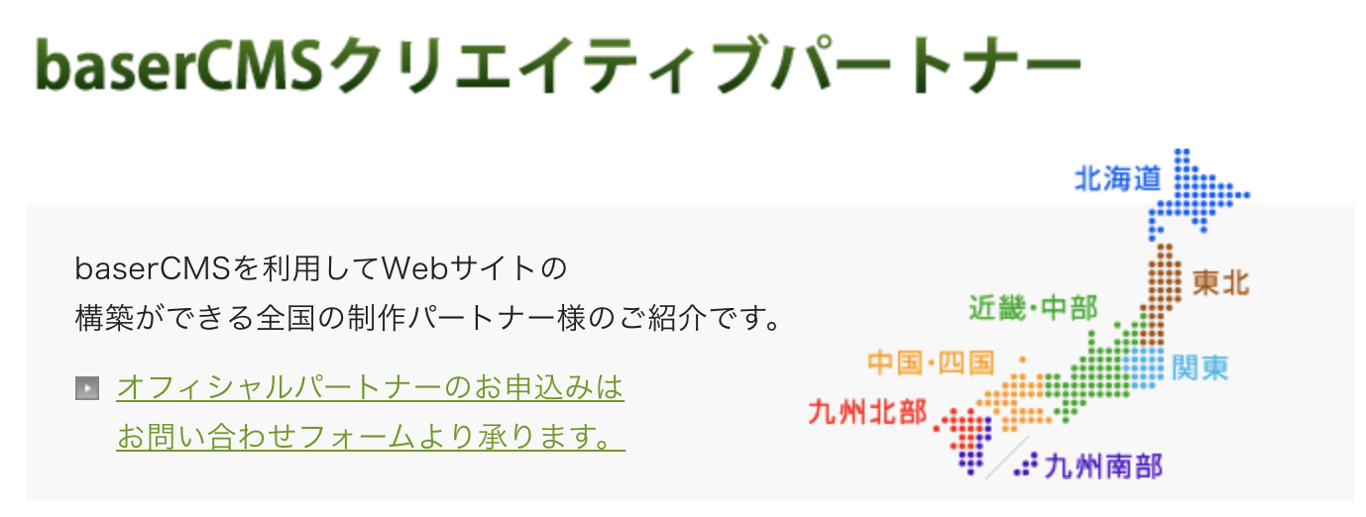
baserCMSのコミュニティ
１．baserCMSクリエイティブパートナー
全国各地に広がるパートナーを公式サイトで紹介しています。
また、クリエイターに還元できるシステムとして、開発したプラグインのマーケットも存在します。

Slide 8
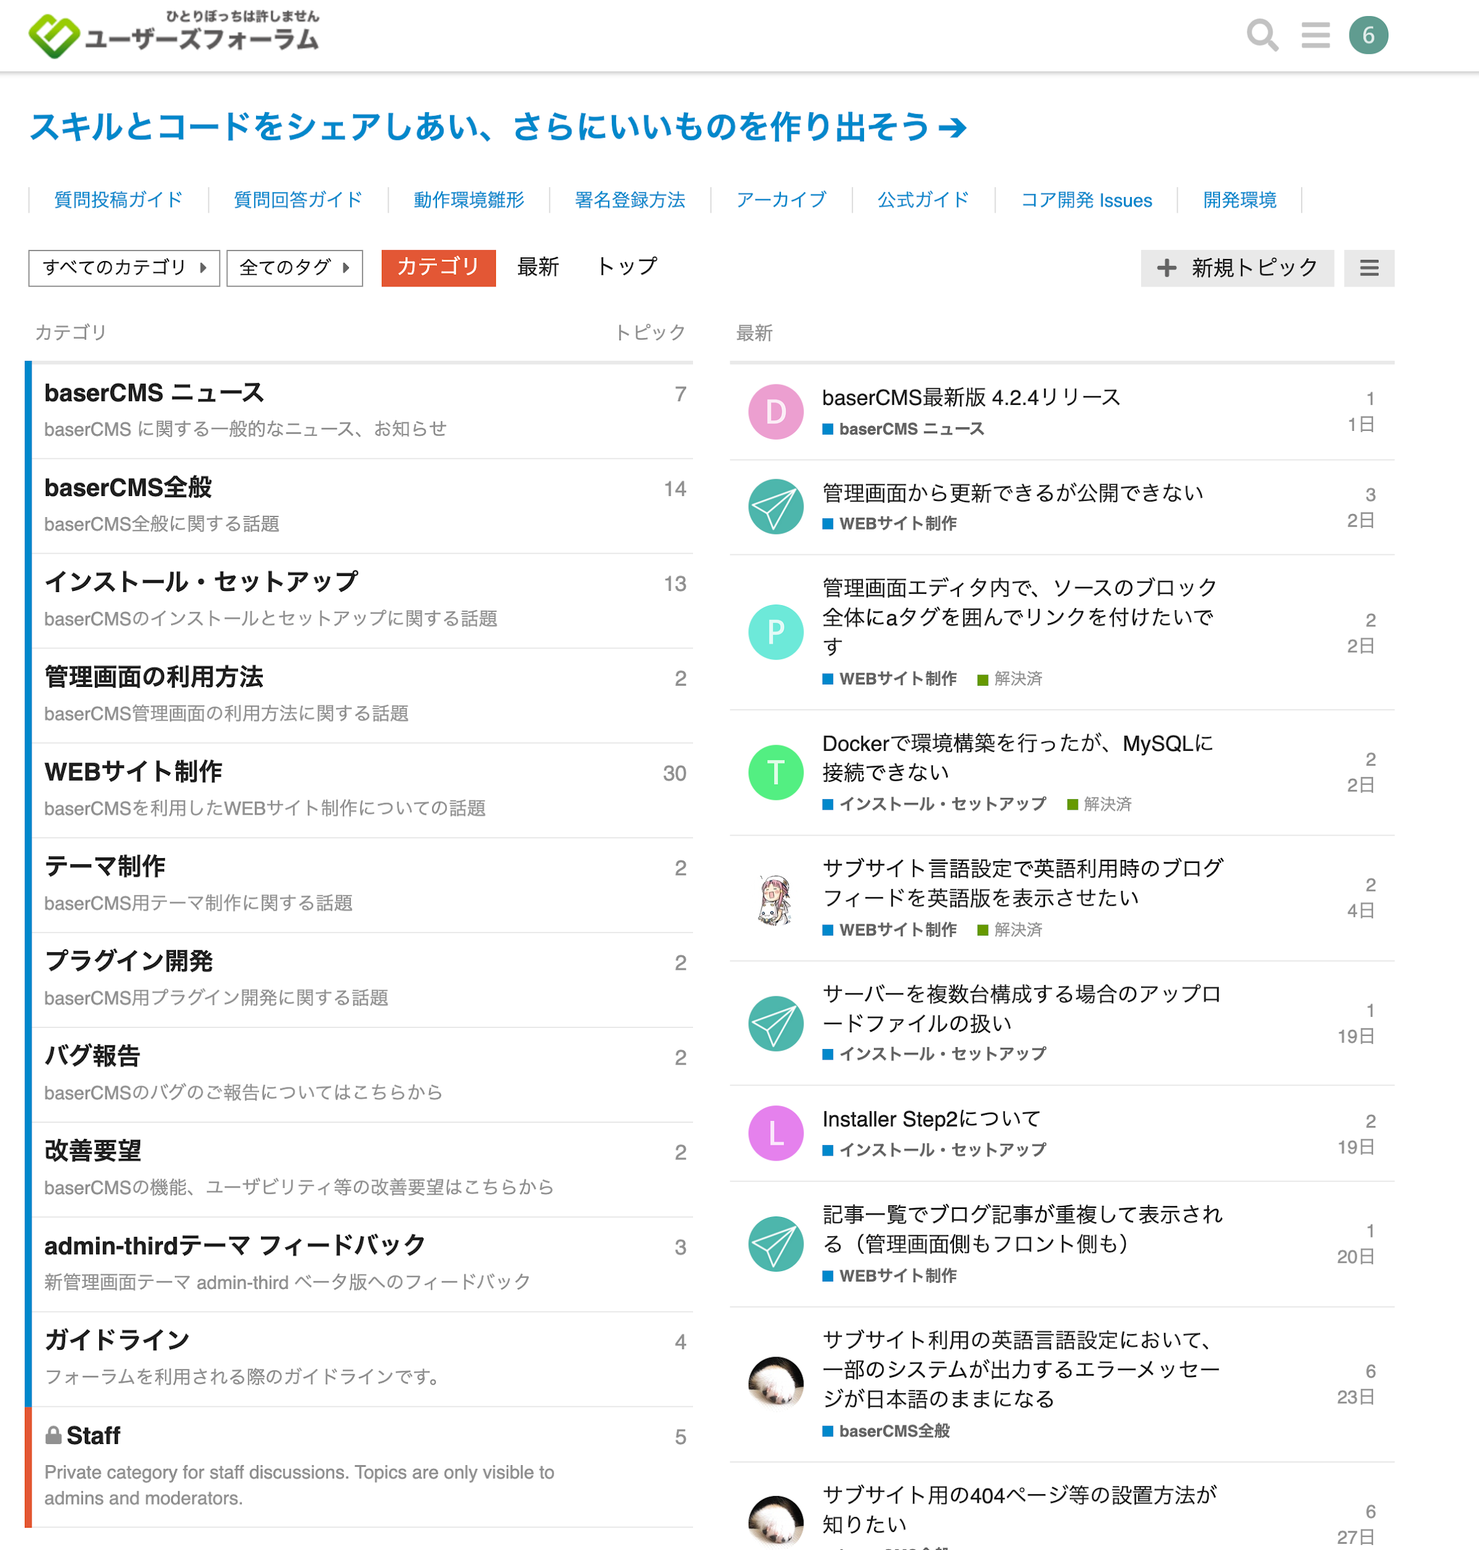
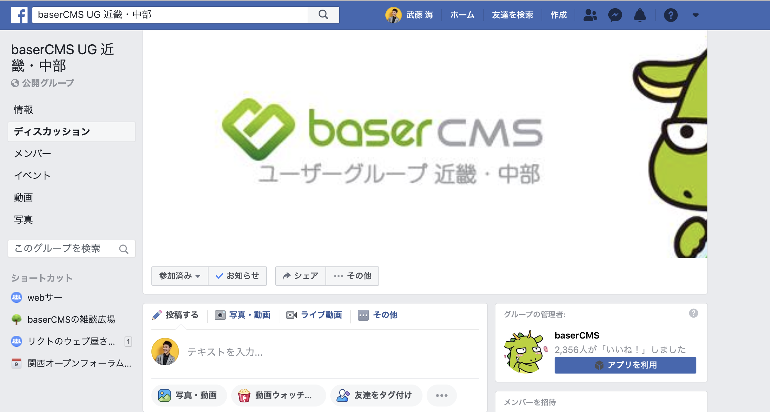
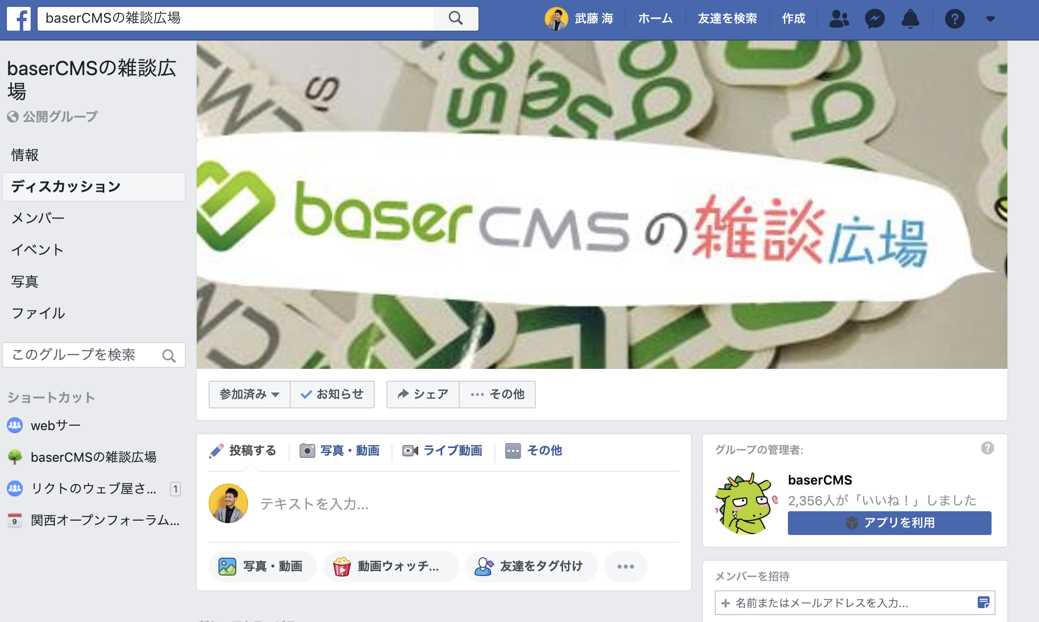
baserCMSのコミュニティ
２．「ひとりぼっちは許しません」ユーザーフォーラム
「ひとりぼっちは許しません」をモットーに、誰でも気軽に相談が行えるユーザーフォーラムが存在します。
サイト制作・運用における悩みの解決はこちらで！
Facebookのグループもあり、相談事やイベントのお知らせも随時受付中です。

Slide 9
baserCMSのコミュニティ
3．ユーザーグループの活動
baserCMSユーザーグループでは、運営メンバーであるサポーターズが中心となり、様々な活動を行っております。主に情報発信、制作・開発、運営といった内容になります。
情報発信
公式サイトでの技術情報発信、プロモーション活動、
メーリングリスト・SNSによbaserCMSの最新情報発信、勉強会等のイベント情報配信
制作・開発
baserCMSコアパッケージの開発
コアプラグイン・テーマの開発
開発プロジェクトの運営
運営
ユーザーズフォーラムの運営、勉強会の運営・支援、サポーターズ定例会の開催、
オープンソースカンファレンスへの出展

Slide 10
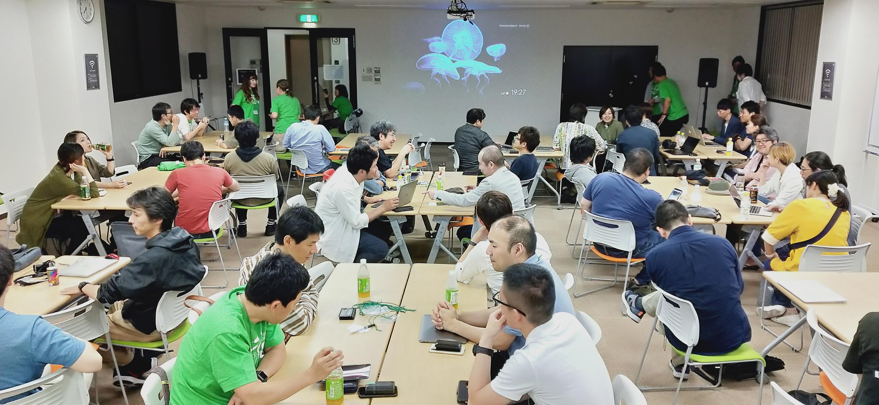
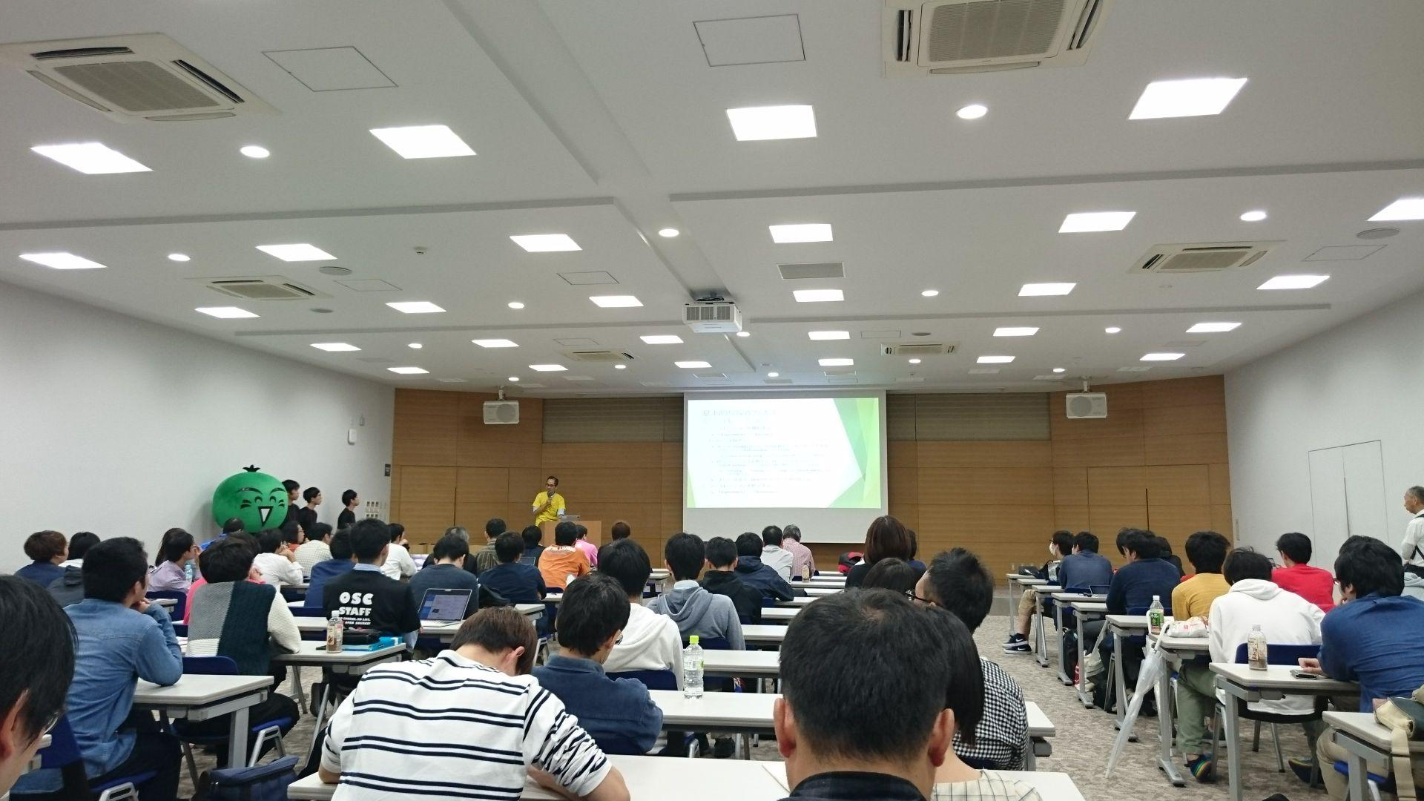
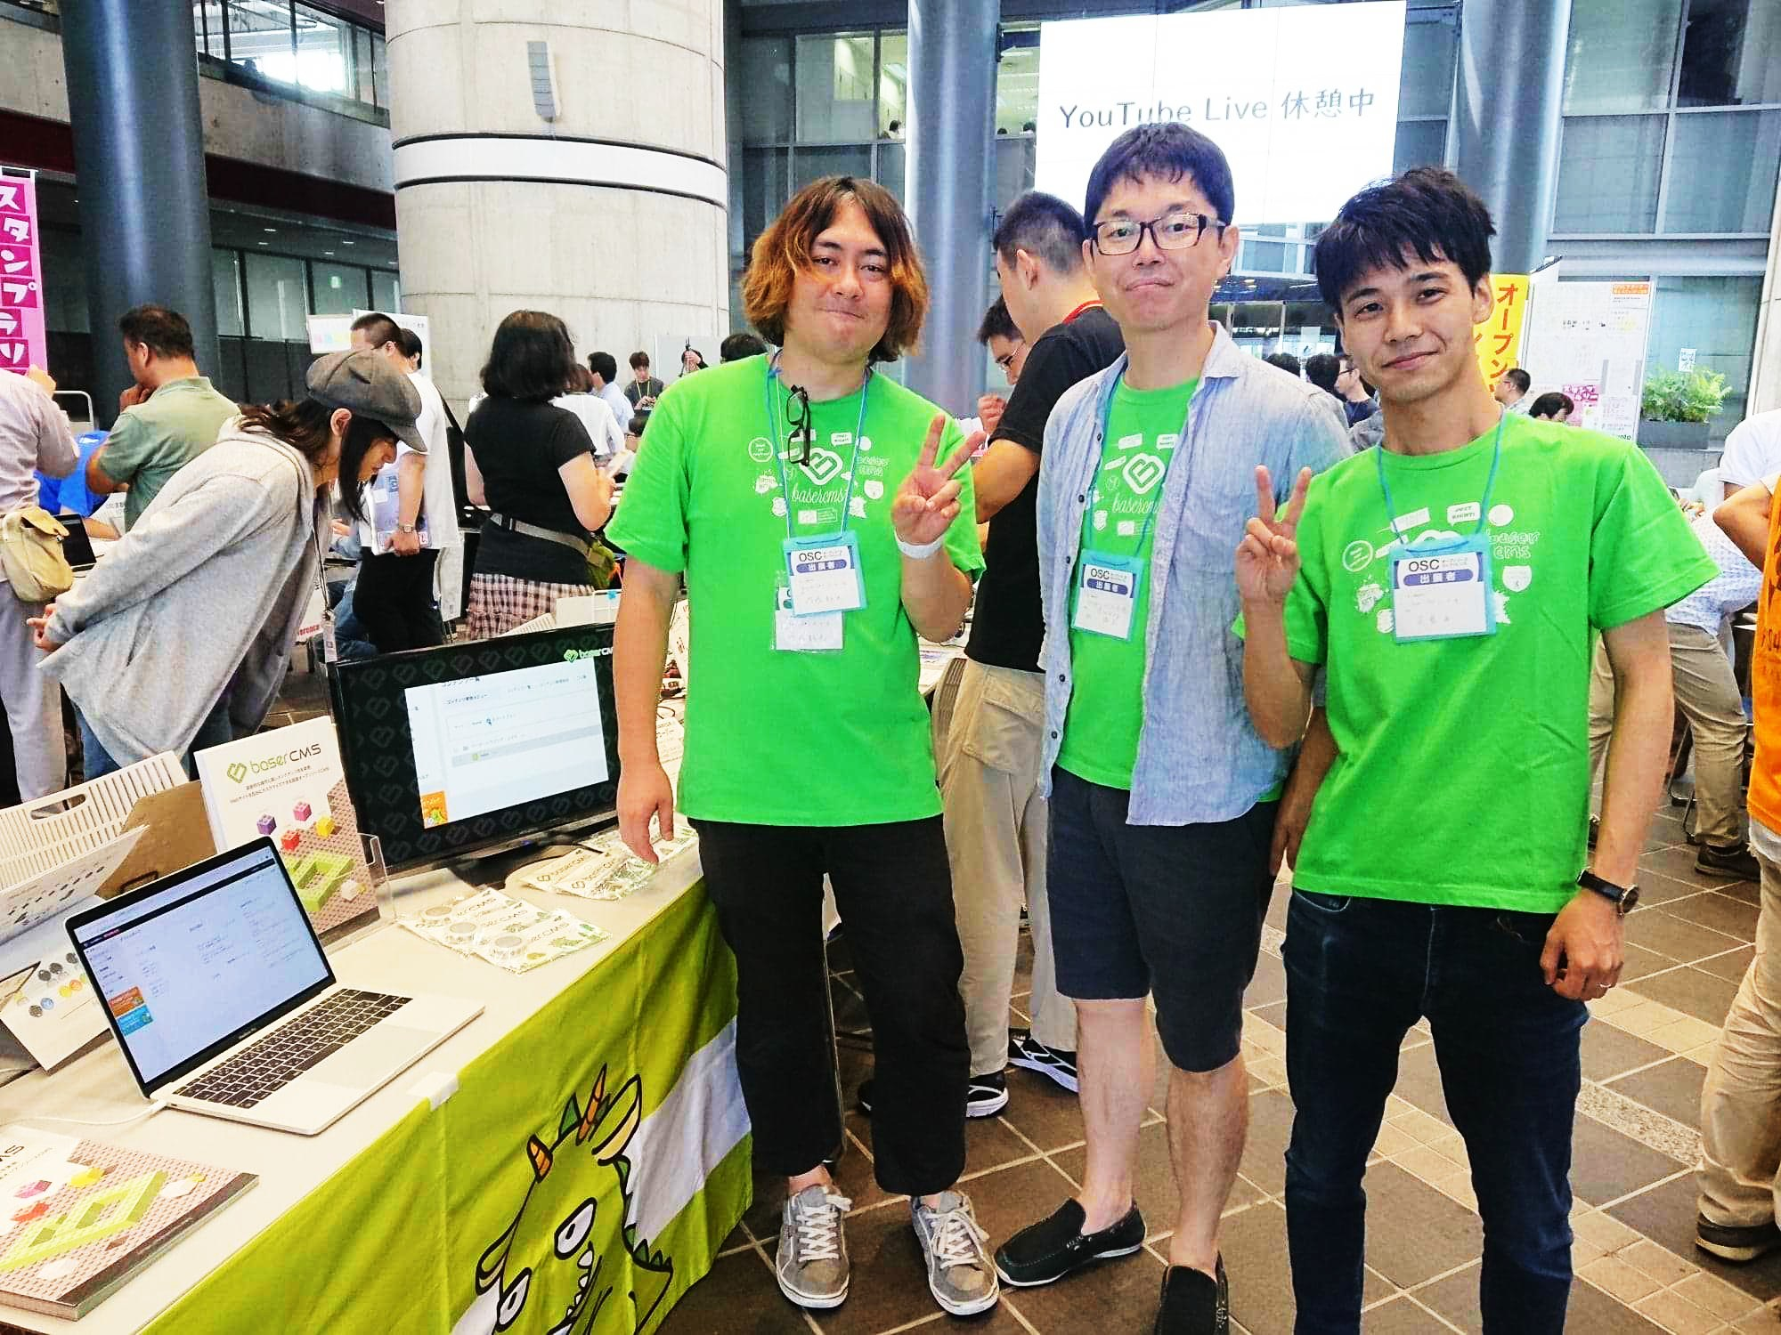
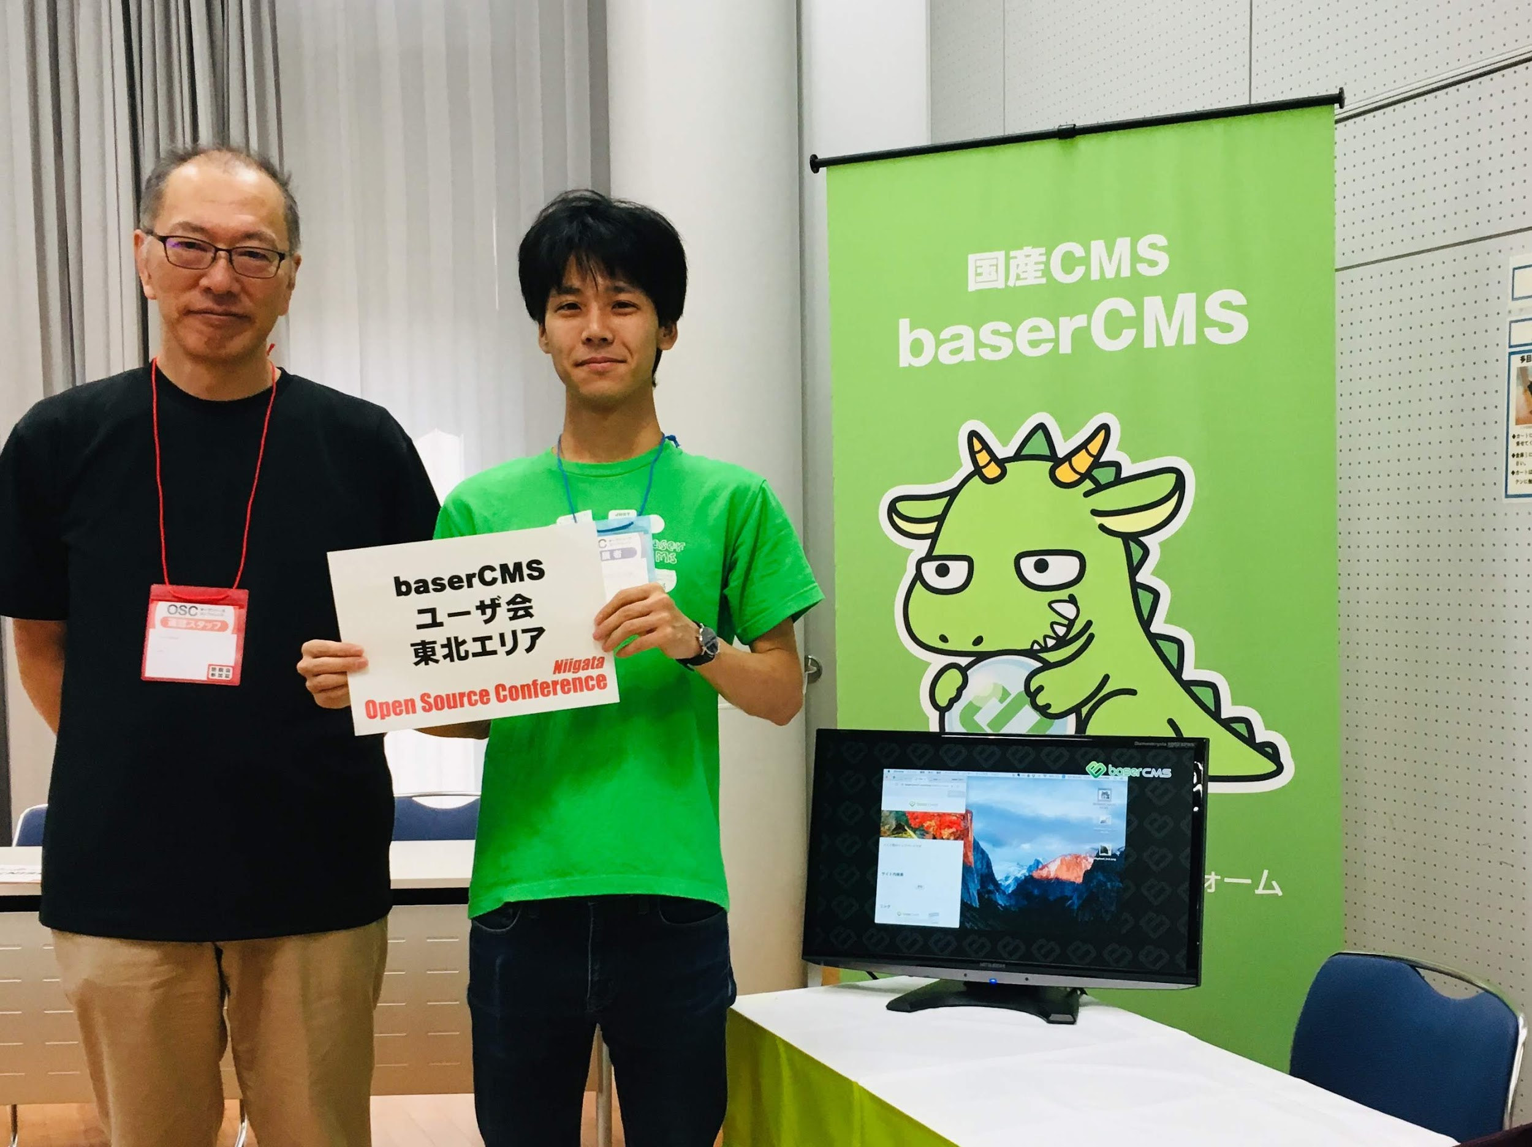
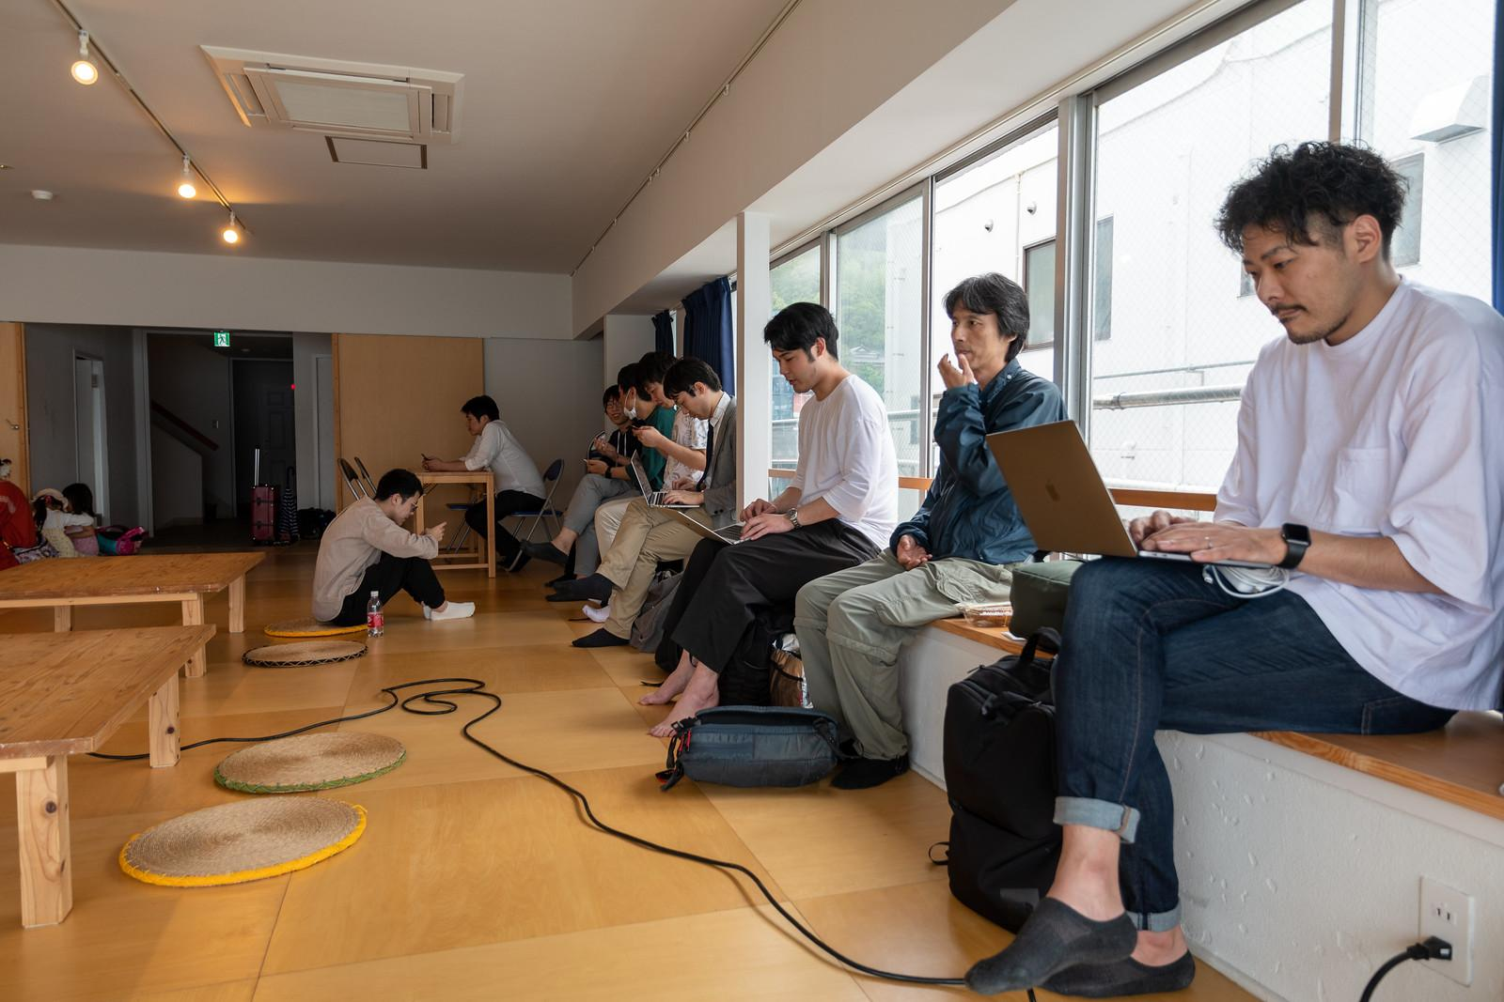
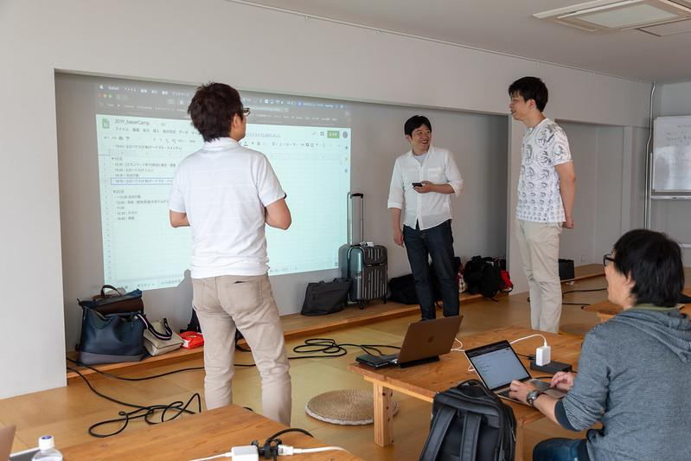
baserCMSのコミュニティ
3．ユーザーグループの活動
OSC 2019 徳島
OSC 2019 京都
baserミートアップ 2019
baserキャンプ 2019
OSC 2019 新潟

Slide 11
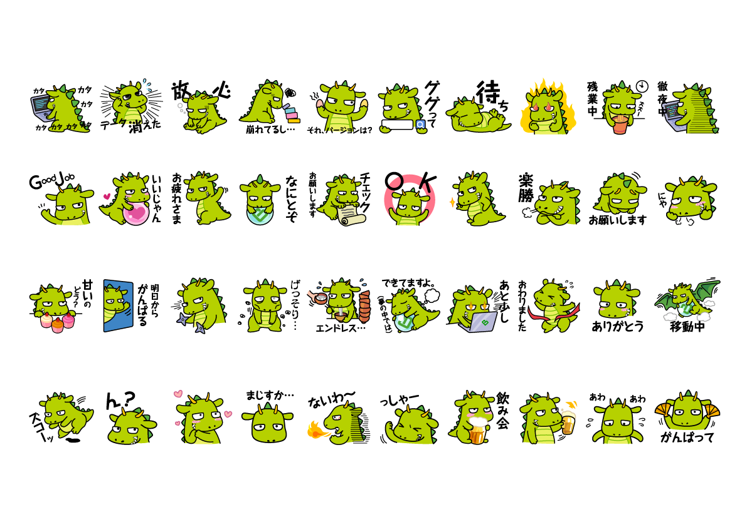
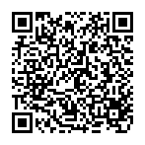
余談
べっしーのLINEスタンプがLINE STOREで販売中です

Slide 12
ご清聴ありがとうございました

